Slide 1
Datawarehouse CÔNG TY LĨNH VỰC ĐIỆN ẢNH
MÔN: KHO DỮ LIỆU – NHÓM 7

Slide 2
NỘI DUNG
01
MÔ TẢ BÀI TOÁN
02
CƠ SỞ LÝ THUYẾT
03
GIẢI QUYẾT BÀI TOÁN
04
DEMO QUY TRÌNH ETL

Slide 3
01
MÔ TẢ BÀI TOÁN

Slide 4
LĨNH VỰC ĐIỆN ẢNH là một ngành công nghiệp và nghệ thuật
Theo số liệu 2011, chỉ riêng 3 nước Ấn Độ, Nigera, Mỹ đã sản xuất lên đến 3.070 bộ phim
Làm thế nào để lưu trữ các bộ phim này?
Làm thế nào để biết được đâu là dữ liệu quan trọng và đâu là dữ liệu nháp cần bỏ?
➔ Cần xây dựng một kho dữ liệu (DataWarehouse)
Giảm thiểu thời gian tìm kiếm dữ liệu
Lưu dữ liệu một cách hiệu quả

Slide 5
XÂY DỰNG DATAWAREHOUSE
CÁC BƯỚC | Week | 1 | 2 | 3 | 4 | 5 | 6 | 7 | 8 | 9 | 10 | 11 | 12
1- Phân tích nhu cầu doanh nghiệp |  | 1…
2- Thiết kế quy trình nghiệp vụ
3- Thiết kế star schema cho từng nghiệp vụ
4- Thu thập dữ liệu
5- Xây dựng ETL
6- Phát triển và triển khai
 |  |  |  |  |  |  |  |  |  |  |  |  | 6
Thiết kế stars chema
Xây dựng ETL

Slide 6
02
CƠ SỞ LÝ THUYẾT

Slide 7
CƠ SỞ LÝ THUYẾT
DATAWAREHOUSE
STAR SCHEMA
QUY TRÌNH ETL
Là một hệ thống lưu trữ dữ liệu từ nhiều nguồn, nhiều môi trường khác nhau
Giúp tăng cường hiệu suất của các truy vấn cho báo cáo và phân tích.
Là một lược đồ quan hệ trong đó một lược đồ quan hệ có thiết kế đại diện cho một mô hình dữ liệu đa chiều với các điểm phân kỳ từ một bảng trung tâm
Star Schema rất thích hợp cho việc thiết kế cơ sở dữ liệu kho
Là quá trình kết hợp dữ liệu từ nhiều nguồn thành một kho lưu trữ lớn trung tâm
Sử dụng để làm sạch và sắp xếp dữ liệu thô, chuẩn bị dữ liệu cho quá trình lưu trữ, phân tích và máy học (ML).

Slide 8
03
GIẢI QUYẾT BÀI TOÁN

Slide 9
GIẢI QUYẾT BÀI TOÁN
XÂY DỰNG DATABASE CHO TỪNG QUY TRÌNH
XÂY DỰNG QUY TRÌNH NGHIỆP VỤ
THIẾT KẾ ETL CHO BÀI TOÁN

Slide 10
QUY TRÌNH NGHIỆP VỤ CÔNG TY LĨNH VỰC ĐIỆN ẢNH
2
3
1
Quy trình kinh doanh
Quy trình tài chính
Quy trình nhân sự
5
4
Quy trình sản xuất
Quy trình marketing

Slide 11
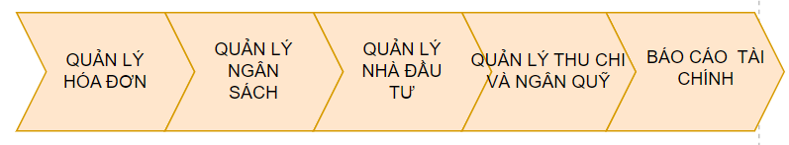
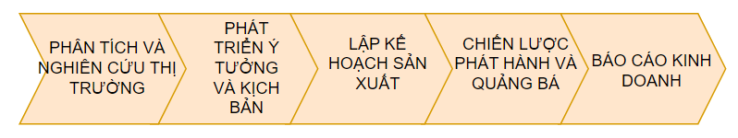
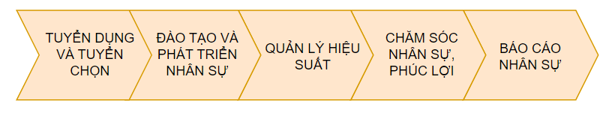
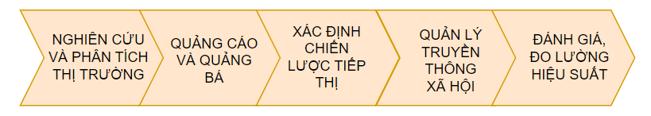
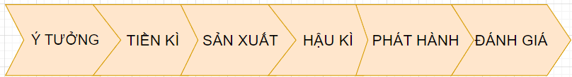
Quy trình tài chính
CHI TIẾT TỪNG QUY TRÌNH
Quy trình kinh doanh
Quy trình nhân sự
Quy trình marketing
Quy trình sản xuất

Slide 12
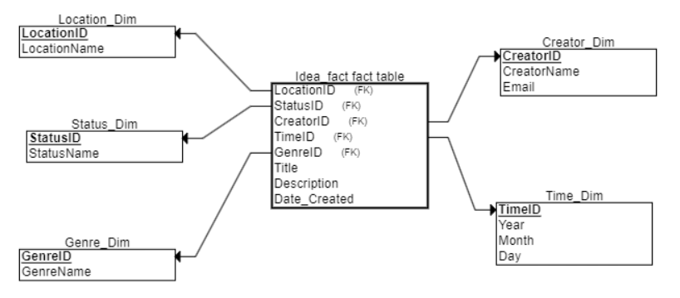
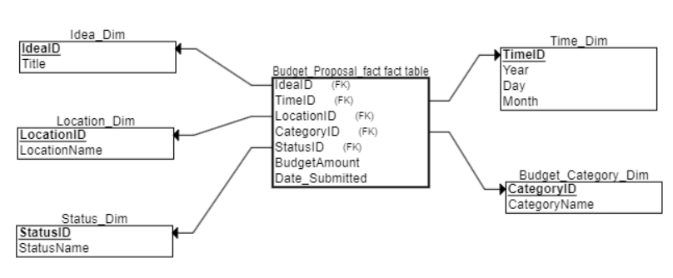
DATAMART CHO QUY TRÌNH SẢN XUẤT
Lên ý tưởng
Tiền kì

Slide 13
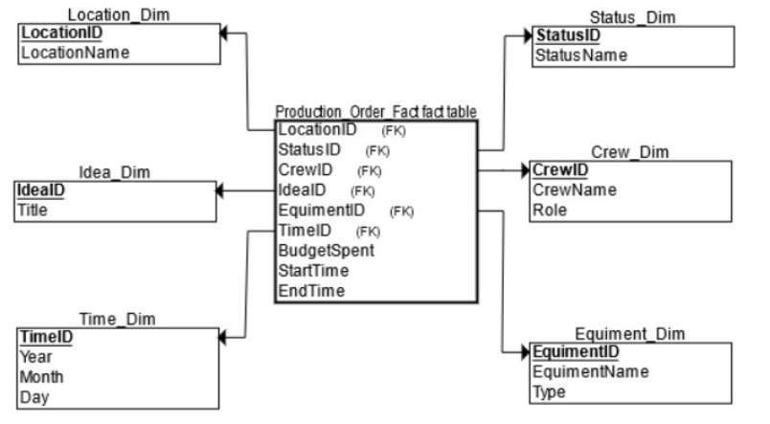
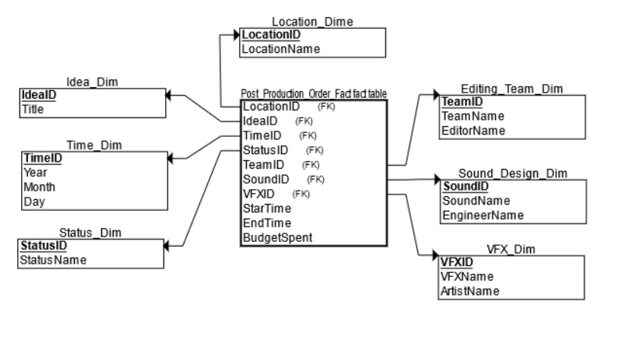
DATAMART CHO QUY TRÌNH SẢN XUẤT
Sản xuất
Hậu kì

Slide 14
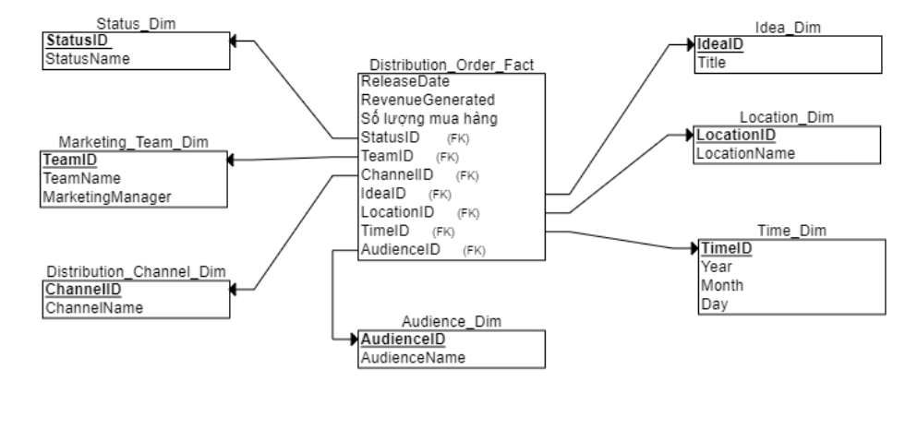
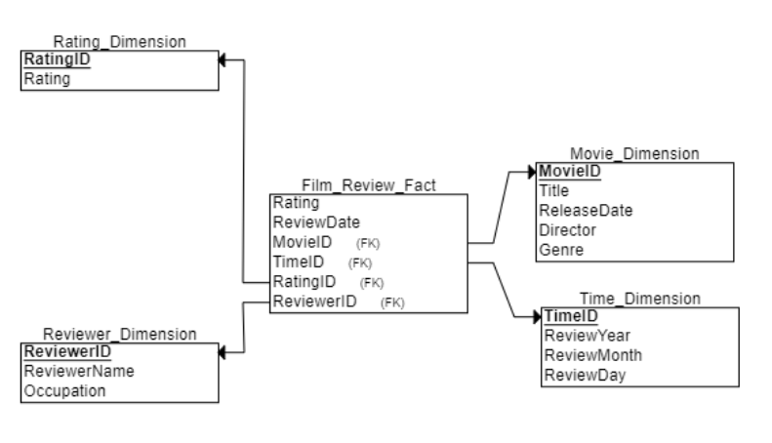
DATAMART CHO QUY TRÌNH SẢN XUẤT
Phát hành
Đánh giá

Slide 15
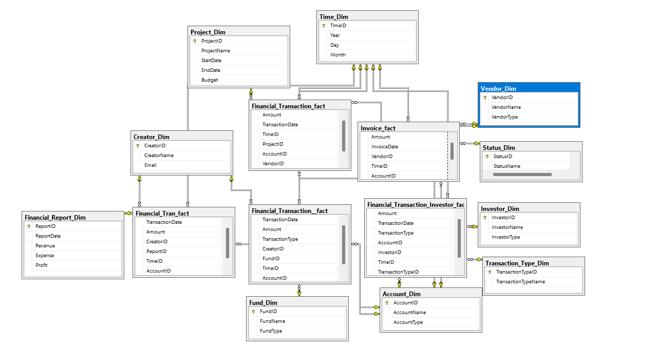
XÂY DỰNG DATABASE CHO TỪNG QUY TRÌNH
Quy trình tài chính

Slide 16
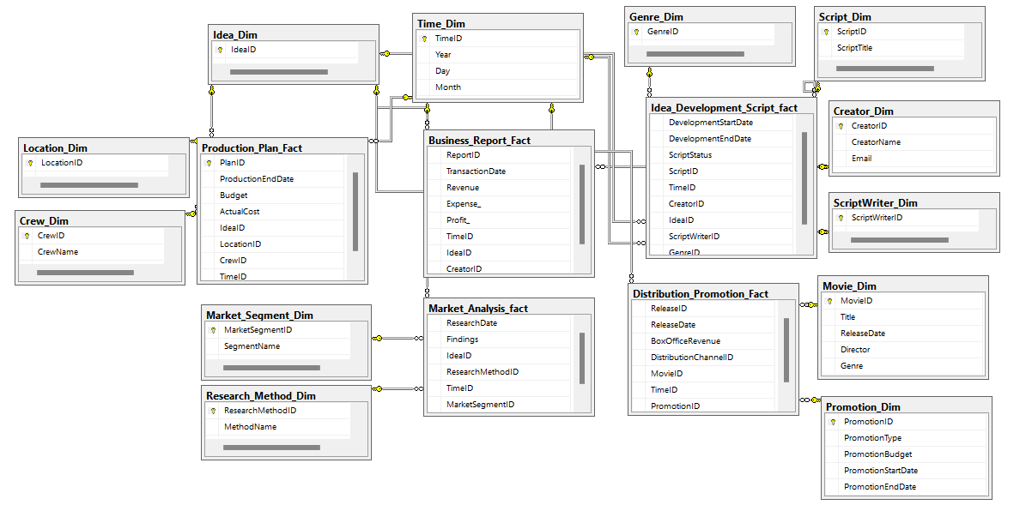
XÂY DỰNG DATABASE CHO TỪNG QUY TRÌNH
Quy trình Kinh doanh

Slide 17
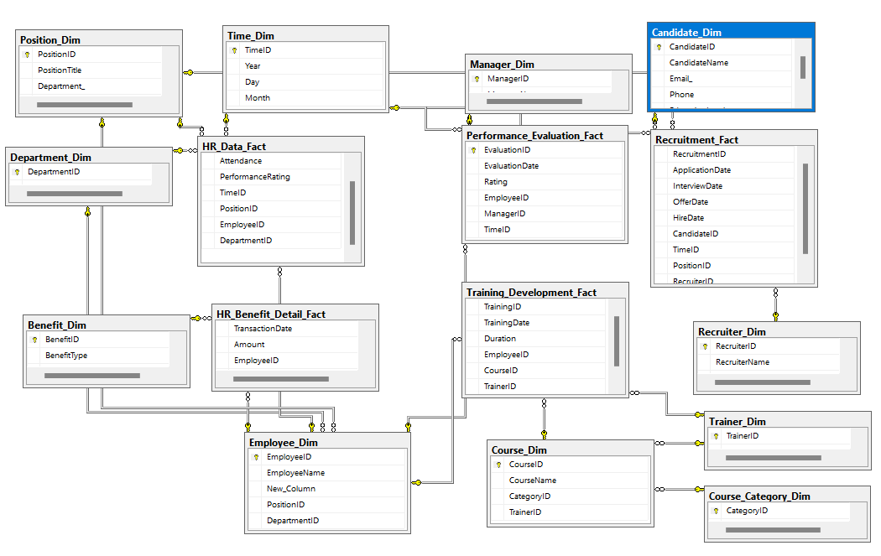
XÂY DỰNG DATABASE CHO TỪNG QUY TRÌNH
Quy trình Nhân sự

Slide 18
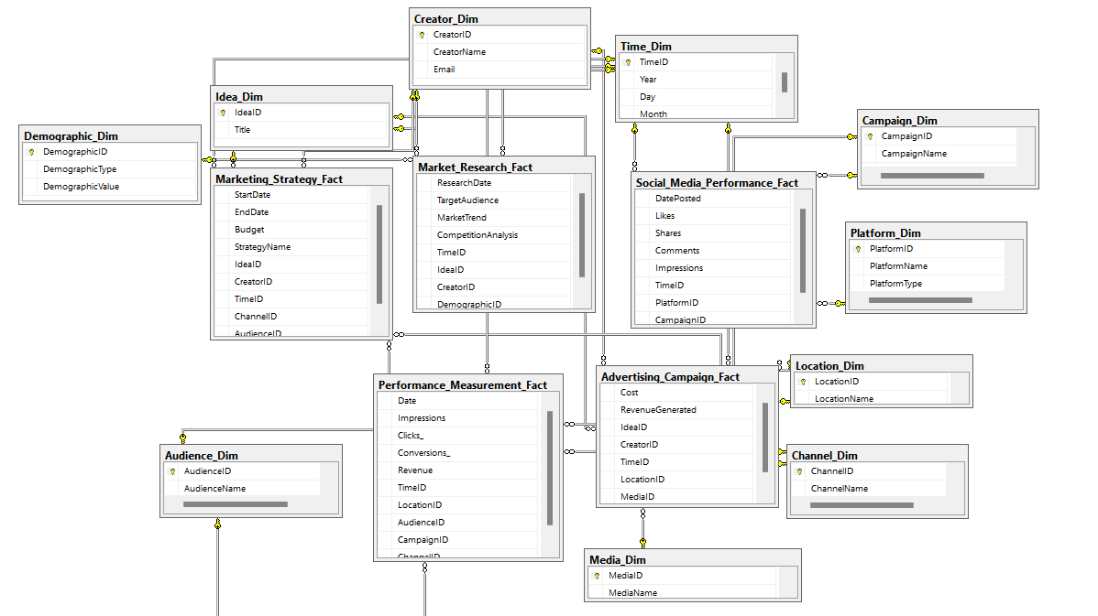
XÂY DỰNG DATABASE CHO TỪNG QUY TRÌNH
Quy trình Marketing

Slide 19
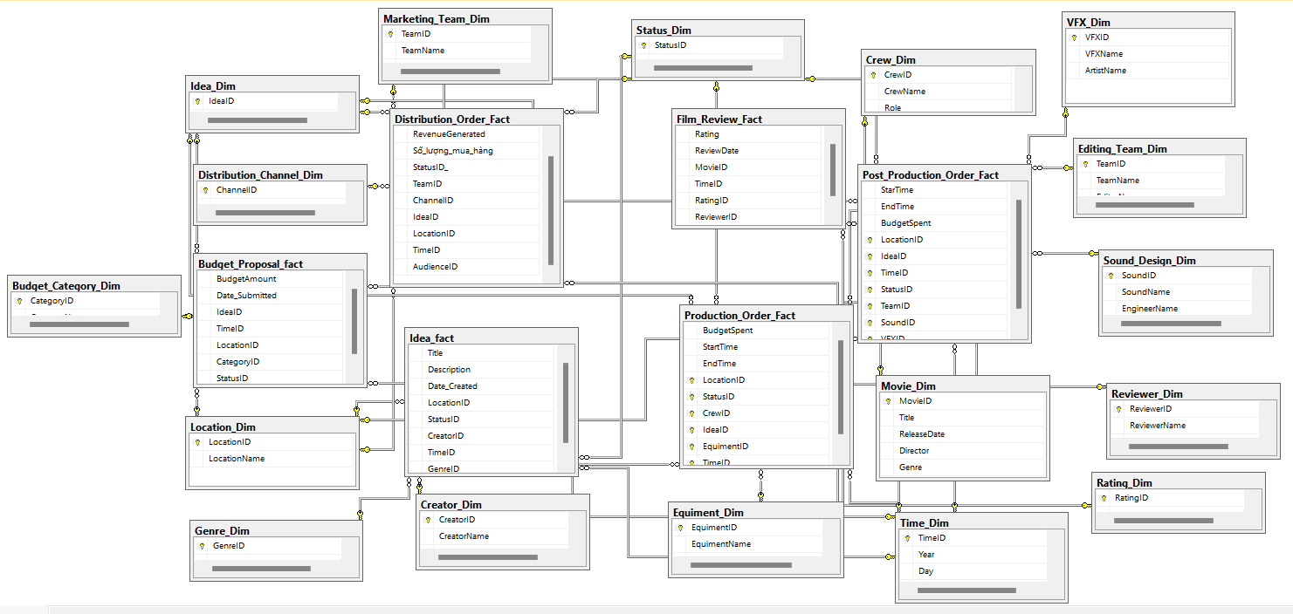
XÂY DỰNG DATABASE CHO TỪNG QUY TRÌNH
Quy trình Sản xuất

Slide 20
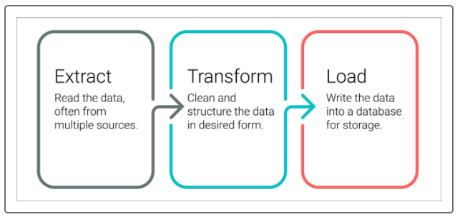
XÂY DỰNG ETL BÀI TOÁN
Công ty chúng em muốn hướng đến là công ty về lĩnh vực điện ảnh, bao gồm rất nhiều các quy trình như đã nêu trên. Do đó để thuận tiện cho việc demo chúng em chỉ thiết kế xây dựng ETL cho phát hành trong quy trình sản xuất

Slide 21
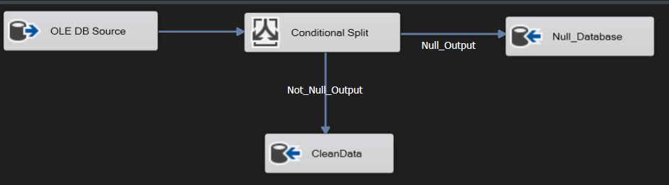
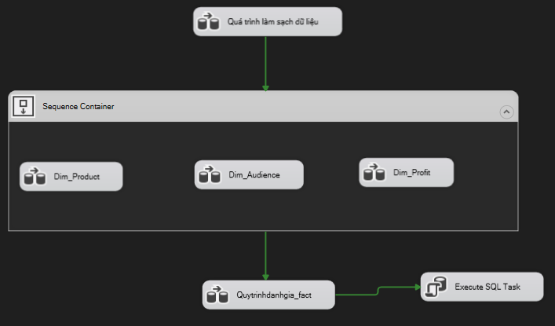
XÂY DỰNG ETL BÀI TOÁN
Làm sạch dữ liệu
Xây dựng Dim và Fact

Slide 22
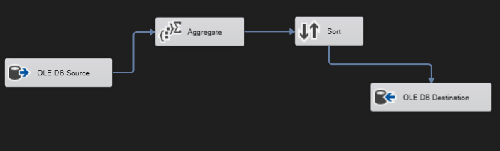
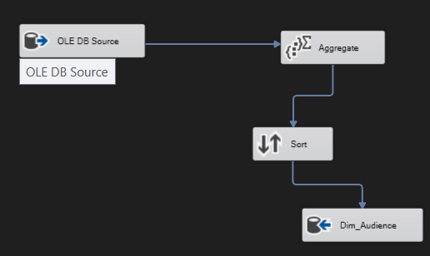
XÂY DỰNG ETL BÀI TOÁN
Chi tiết bảng Dim_Product
Chi tiết bảng Dim_Audience

Slide 23
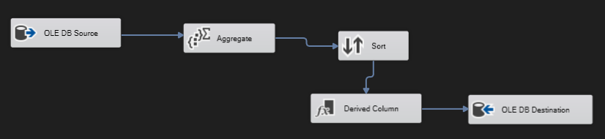
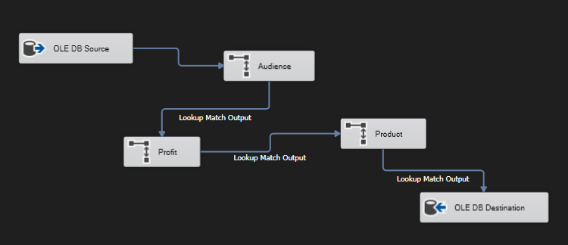
XÂY DỰNG ETL BÀI TOÁN
Chi tiết bảng Dim_Profit
Chi tiết bảng Fact_PhatHanh

Slide 24
04
XÂY DỰNG ETL VÀ DEMO

Slide 25
MỤC ĐÍCH
➔ Cung cấp tập dữ liệu có tổ chức và sạch sẽ
Quy trình trích xuất, chuyển đổi và tải bao gồm:
Trích xuất dữ liệu từ hai nguồn
Web scrape của Wikipedia cho tất cả các bộ phim phát hành từ năm 1990
Dữ liệu từ trang web Kaggle để biết dữ liệu xếp hạng.
Chuyển đổi dữ liệu bằng mô-đun Jupyter Notebook, Python, Pandas và Python RegEx.
Tải dữ liệu bằng PostgreSQL và pgAdmin để lưu trữ tập dữ liệu được làm sạch cuối cùng.

Slide 26
DỮ LIỆU
Về dữ liệu đã sử dụng 3 tập là:
Dữ liệu Movies_metadata.csv có 45.572 dòng và 24 cột
Dữ liệu Ratings.csv có 100.837 dòng và 4 cột
Dữ liệu Wikipedia-movies.json có 7.312 dòng và 17 cột

Slide 27

CẢM ƠN thầy và các bạn đã lắng nghe !

